Slide 1
合夥人教學簡報
CPM 工程排程與自動化平台
一句話:幫營造業把「最不能拖的那條路」管好
開源 MIT 授權的營建業要徑法(CPM)排程 SaaS
甘特圖、資源撫平、成本負荷、風險分析、行動現場模式,一站到位
兩岸(台灣/大陸)雙語雙區設計,雲端訂閱或 Docker 一鍵自架皆可
線上體驗: https://m0989369498-svg.github.io/cpm-scheduling-saas/
Notes:
這是一套幫營造業和工程顧問排工地時程的軟體,核心是「要徑法」——找出整個工程裡最不能拖的那條路。網頁版手機也能用,原始碼公開、可自架,也有雲端訂閱版。今天就是要讓你學會怎麼操作、怎麼跟客戶介紹。

Slide 2
這套系統解決什麼問題(工地排程之痛)
工地排程常靠 Excel/紙本,一有變更全部要手動重算
1
哪個任務是「要徑」、不能拖延,現場常常說不清楚,靠人腦記容易出錯
2
Primavera P6、MS Project 功能強但貴又難學,小型營造廠、工程顧問用不起也不會用
3
CPM 工程排程與自動化平台
2 / 20
Notes:
工地主任最痛的是排程一變,前後工序全部要手動對,常常對到自己都搞混;哪項工作不能延、哪項還有緩衝,靠人腦記容易出錯。P6功能強但貴又難學,中小型營造廠用不起。我們就是把要徑法變簡單,讓一般工程師也能上手。

Slide 3
Demo 網址與帳號,現在就能玩
https://m0989369498-svg.github.io/cpm-scheduling-saas/
帳號 admin@tw
密碼 demo1234
這是純展示版,操作內容不會保存,重新整理頁面就會還原成初始資料
免安裝、免註冊 — 打開瀏覽器就能開始
Notes:
打開瀏覽器輸入這個網址就能直接玩,不用註冊、不用安裝。帳號 admin@tw,密碼 demo1234,登入後是示範專案資料。提醒:這是體驗版,改的東西不會保存,重新整理就恢復原狀,是讓客戶先摸熟操作邏輯用的。

Slide 4
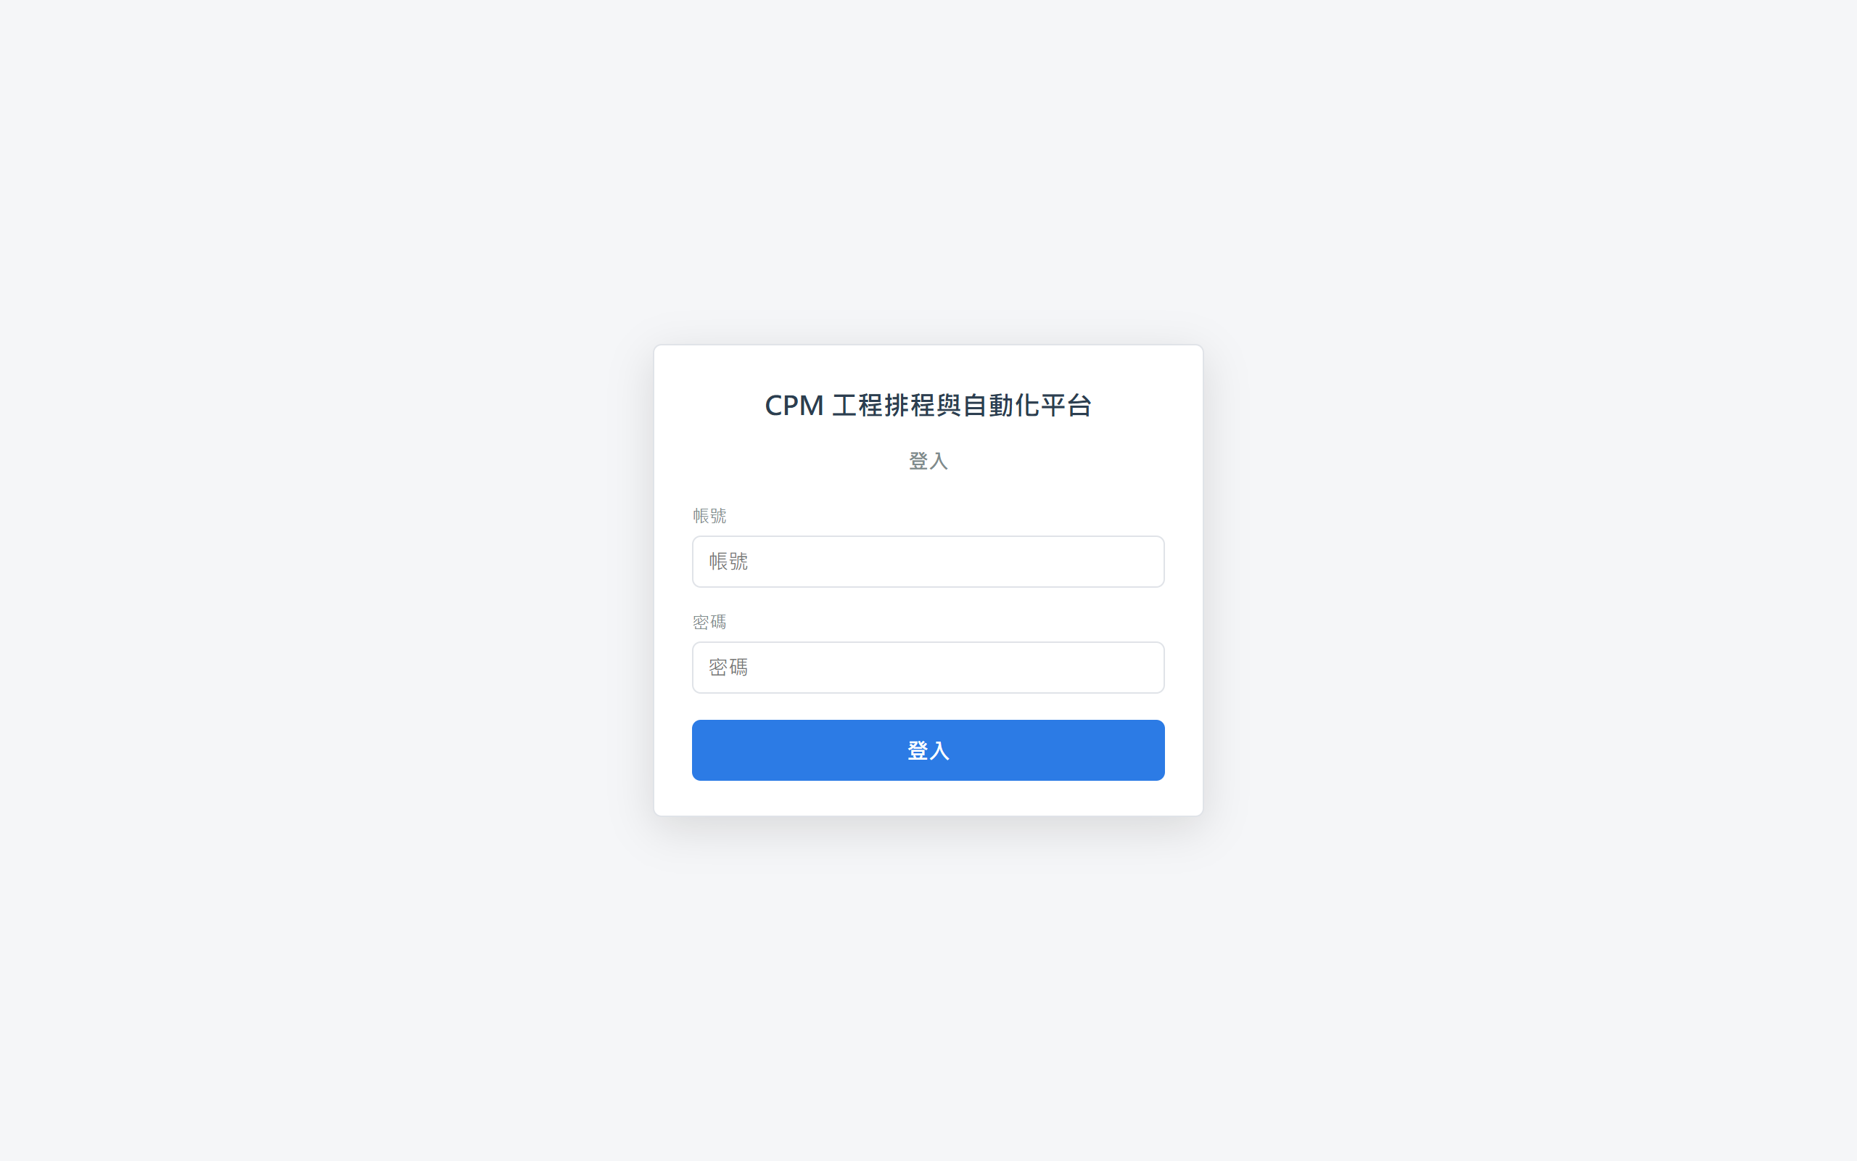
登入與介面導覽
1
畫面很單純:系統名稱、帳號、密碼、一顆登入鍵,沒有多餘干擾
2
登入後右上角顯示目前租戶(公司代碼)與角色(管理員/編輯者/檢視者)
3
多租戶架構:每家客戶的資料在資料庫層級完全隔離,互相看不到
CPM 工程排程與自動化平台
4 / 20
Notes:
登入畫面只有帳號密碼兩個欄位,不會讓人眼花。登入後右上角顯示租戶代碼與你的角色:管理員能改資料、編輯者能填進度、檢視者只能看。系統一次服務很多家公司(多租戶),每家資料互相看不到,對資料安全很重要。

Slide 5
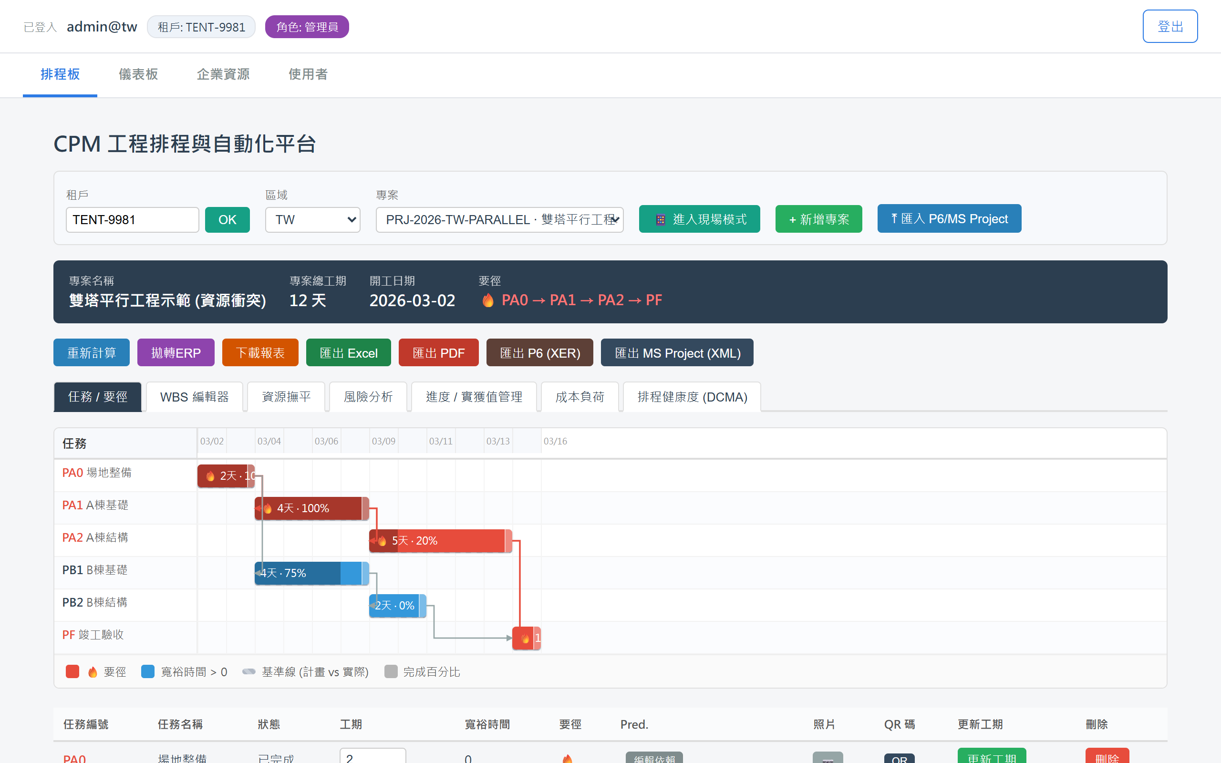
排程板與甘特圖怎麼看:紅色 = 要徑 = 不能拖延
1
紅色長條 = 要徑任務,拖延一天全案就晚一天完工
2
藍色長條 = 有寬裕時間,晚一點做也不影響總完工日
3
上方深色卡片直接列出總工期、開工日,以及要徑路徑是哪幾項任務串起來的
CPM 工程排程與自動化平台
5 / 20
Notes:
這是整套系統最重要的畫面。每條橫條是一項工作,紅色就是要徑——任何一項延誤,完工日就跟著往後延;藍色的還有緩衝。上方深色框直接寫出「要徑:PA0→PA1→PA2→PF」,一眼知道要盯緊哪幾項。口訣:紅=要徑=不能拖。

Slide 6
建立第一個專案
點畫面上方「+ 新增專案」,輸入專案名稱、開工日期即可建立
1
接著逐一新增任務,填工期(要做幾天)與前置任務(哪個做完才能做這個)
2
存檔那一刻系統自動算出要徑,以及每項工作最早/最晚可以開始與完成的時間
3
CPM 工程排程與自動化平台
6 / 20
Notes:
教客戶時先示範從零建專案:按新增專案,填名稱和開工日,存檔;再逐一新增任務,填工期和前置任務。存檔那一刻系統自動算出要徑,以及每項工作最早、最晚能開始的時間,完全不用自己拿計算機或 Excel 手算。

Slide 7
匯入既有 P6/MS Project 檔
排程板上方「匯入 P6/MS Project」按鈕,可直接讀取 Primavera 的 .xer 檔或 MS Project 的 .xml 檔
1
客戶如果已經用 P6 或 MS Project 排過工,不用重新輸入一次
2
匯入後任務、工期、前後關係都會帶進來,一樣可以在網頁上編輯、重新計算要徑
3
CPM 工程排程與自動化平台
7 / 20
Notes:
很多客戶已經用 P6 或 MS Project 排過工,不用重新輸入一次。系統支援匯入 P6 的 XER 檔和 MS Project 的 XML 檔,任務、工期、前後關係都會帶進來。談合作時可以說「你原本的排程不會浪費」,降低轉換門檻。

Slide 8
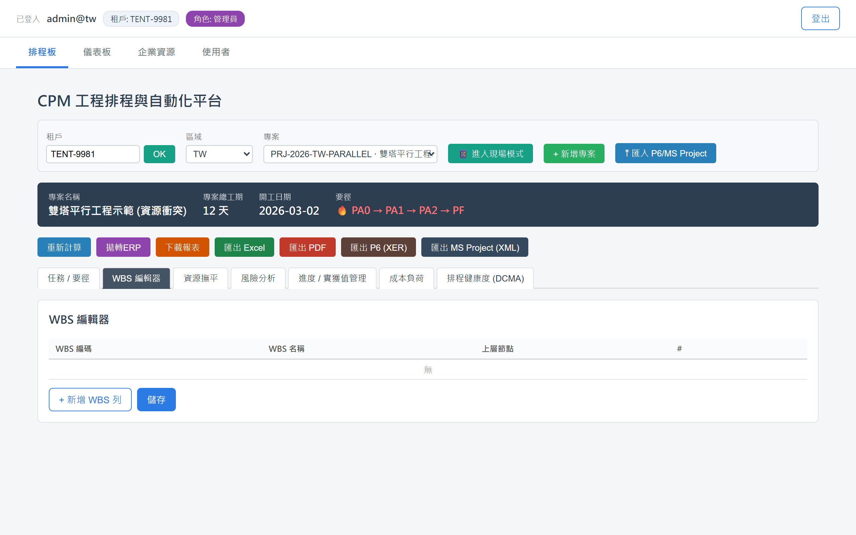
WBS 分解:把大工程拆成一層層小項目
1
WBS(工作分解結構)把整個工程拆成棟別、樓層、工項等層級
2
編輯器可新增 WBS 列、設定上層節點,做出樹狀分類結構
3
示範畫面目前是空白(顯示「無」),表示這個範例專案尚未建立 WBS,實際帶客戶操作時要當場示範新增
CPM 工程排程與自動化平台
8 / 20
Notes:
WBS 編輯器把整個工程拆成「棟別、樓層、工項」的樹狀分類,方便之後依分類看成本與進度。畫面顯示「無」是因為示範專案還沒建 WBS,帶客戶操作時要當場示範新增列、填編碼名稱、指定上層節點,不要照著空畫面唸。

Slide 9
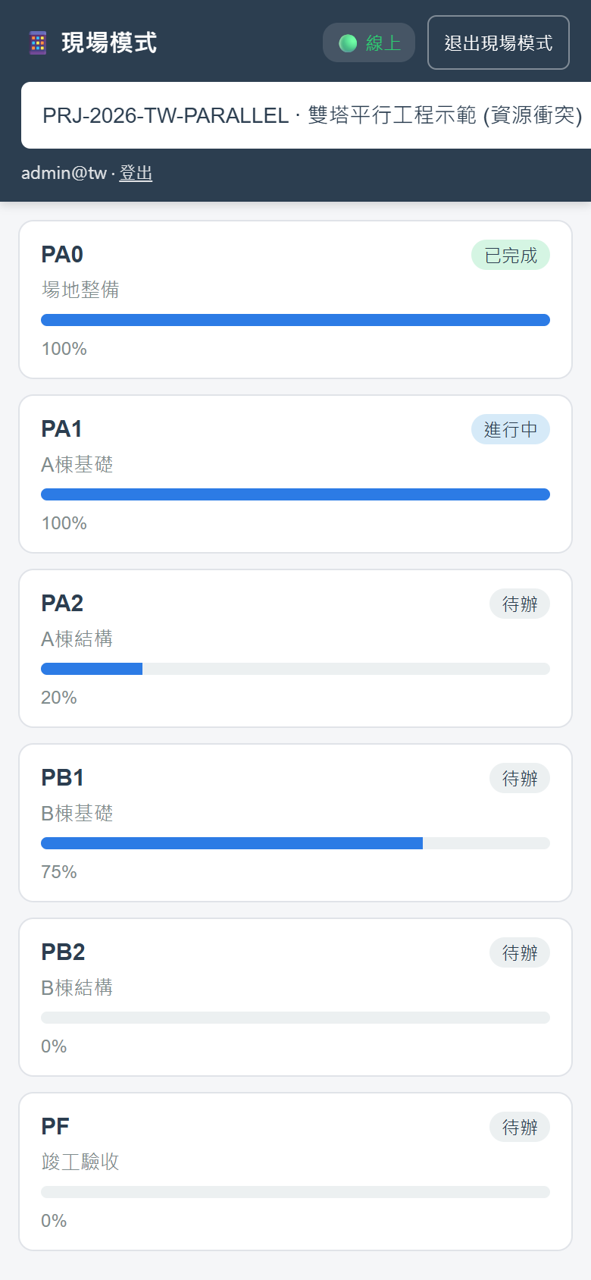
現場模式:手機掃 QR 回報進度,離線也能用
1
手機掃工地入口的 QR code,直接進入專屬「現場模式」畫面
2
深色頂欄顯示專案名稱與線上狀態,任務用卡片呈現,觸控滑動即可更新進度、拍照
3
支援離線佇列:工地沒訊號時先記錄在手機裡,回到有網路的地方自動同步
CPM 工程排程與自動化平台
9 / 20
Notes:
這是解決「軟體不直觀、與工地現場有落差」的入口。工地主任不用學甘特圖術語,手機掃 QR 就進現場模式,畫面是一張張卡片,滑一滑就能回報進度、拍照上傳。工地沒訊號也沒關係,先存在手機裡,有網路再自動同步。

Slide 10
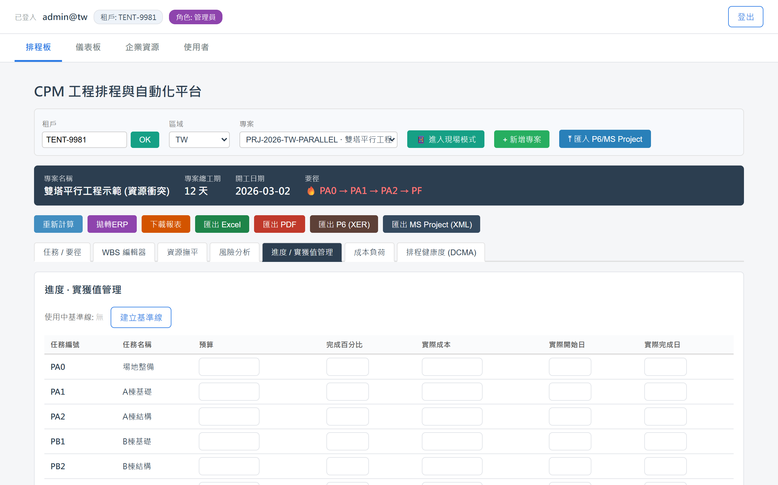
進度與實獲值 EVM,白話講就是兩個數字
1
先按「建立基準線」,把當初的計畫時程和預算存起來當比較標準
2
之後現場回報完成百分比、實際成本,系統自動算出 SPI、CPI
3
白話記法:SPI 小於 1 = 進度落後;CPI 小於 1 = 錢花超過該花的
CPM 工程排程與自動化平台
10 / 20
Notes:
這頁在教實獲值管理(EVM),聽起來學術但邏輯簡單。先按建立基準線存下計畫時程和預算,之後現場回報完成度跟花費,系統自動算出SPI、CPI。記口訣:SPI小於1代表進度慢了,CPI小於1代表超支了。

Slide 11
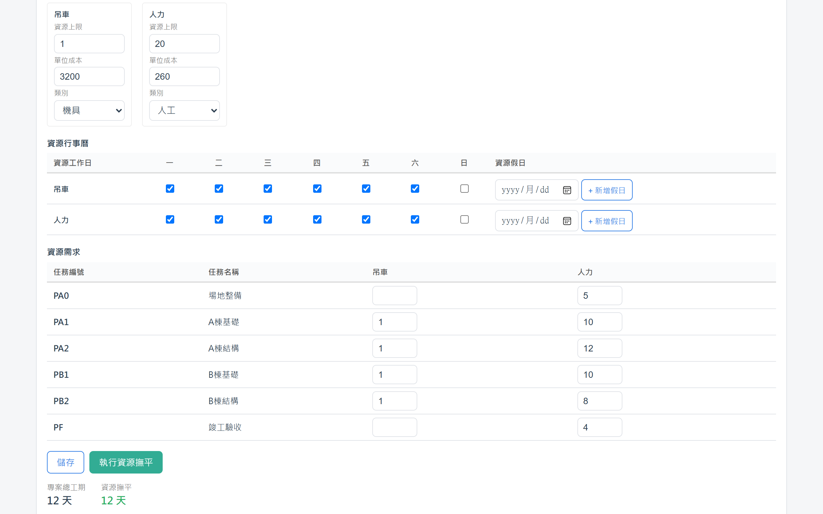
資源撫平:自動化解決人力機具搶不夠
1
先設定資源(如吊車、人力)的數量上限、單位成本、每週工作行事曆
2
填每項任務要用到多少資源,按「執行資源撫平」
3
系統自動把超過產能上限的任務往後移,顯示撫平後的新總工期
CPM 工程排程與自動化平台
11 / 20
Notes:
工地常見問題是同時好幾個工作搶同一台吊車、人力也不夠分。這頁先建資源,如吊車1台、人力20人,設好行事曆;再填每項任務要用多少。按「執行資源撫平」,系統自動把超出產能的任務往後挪,並告訴你新總工期。

Slide 12
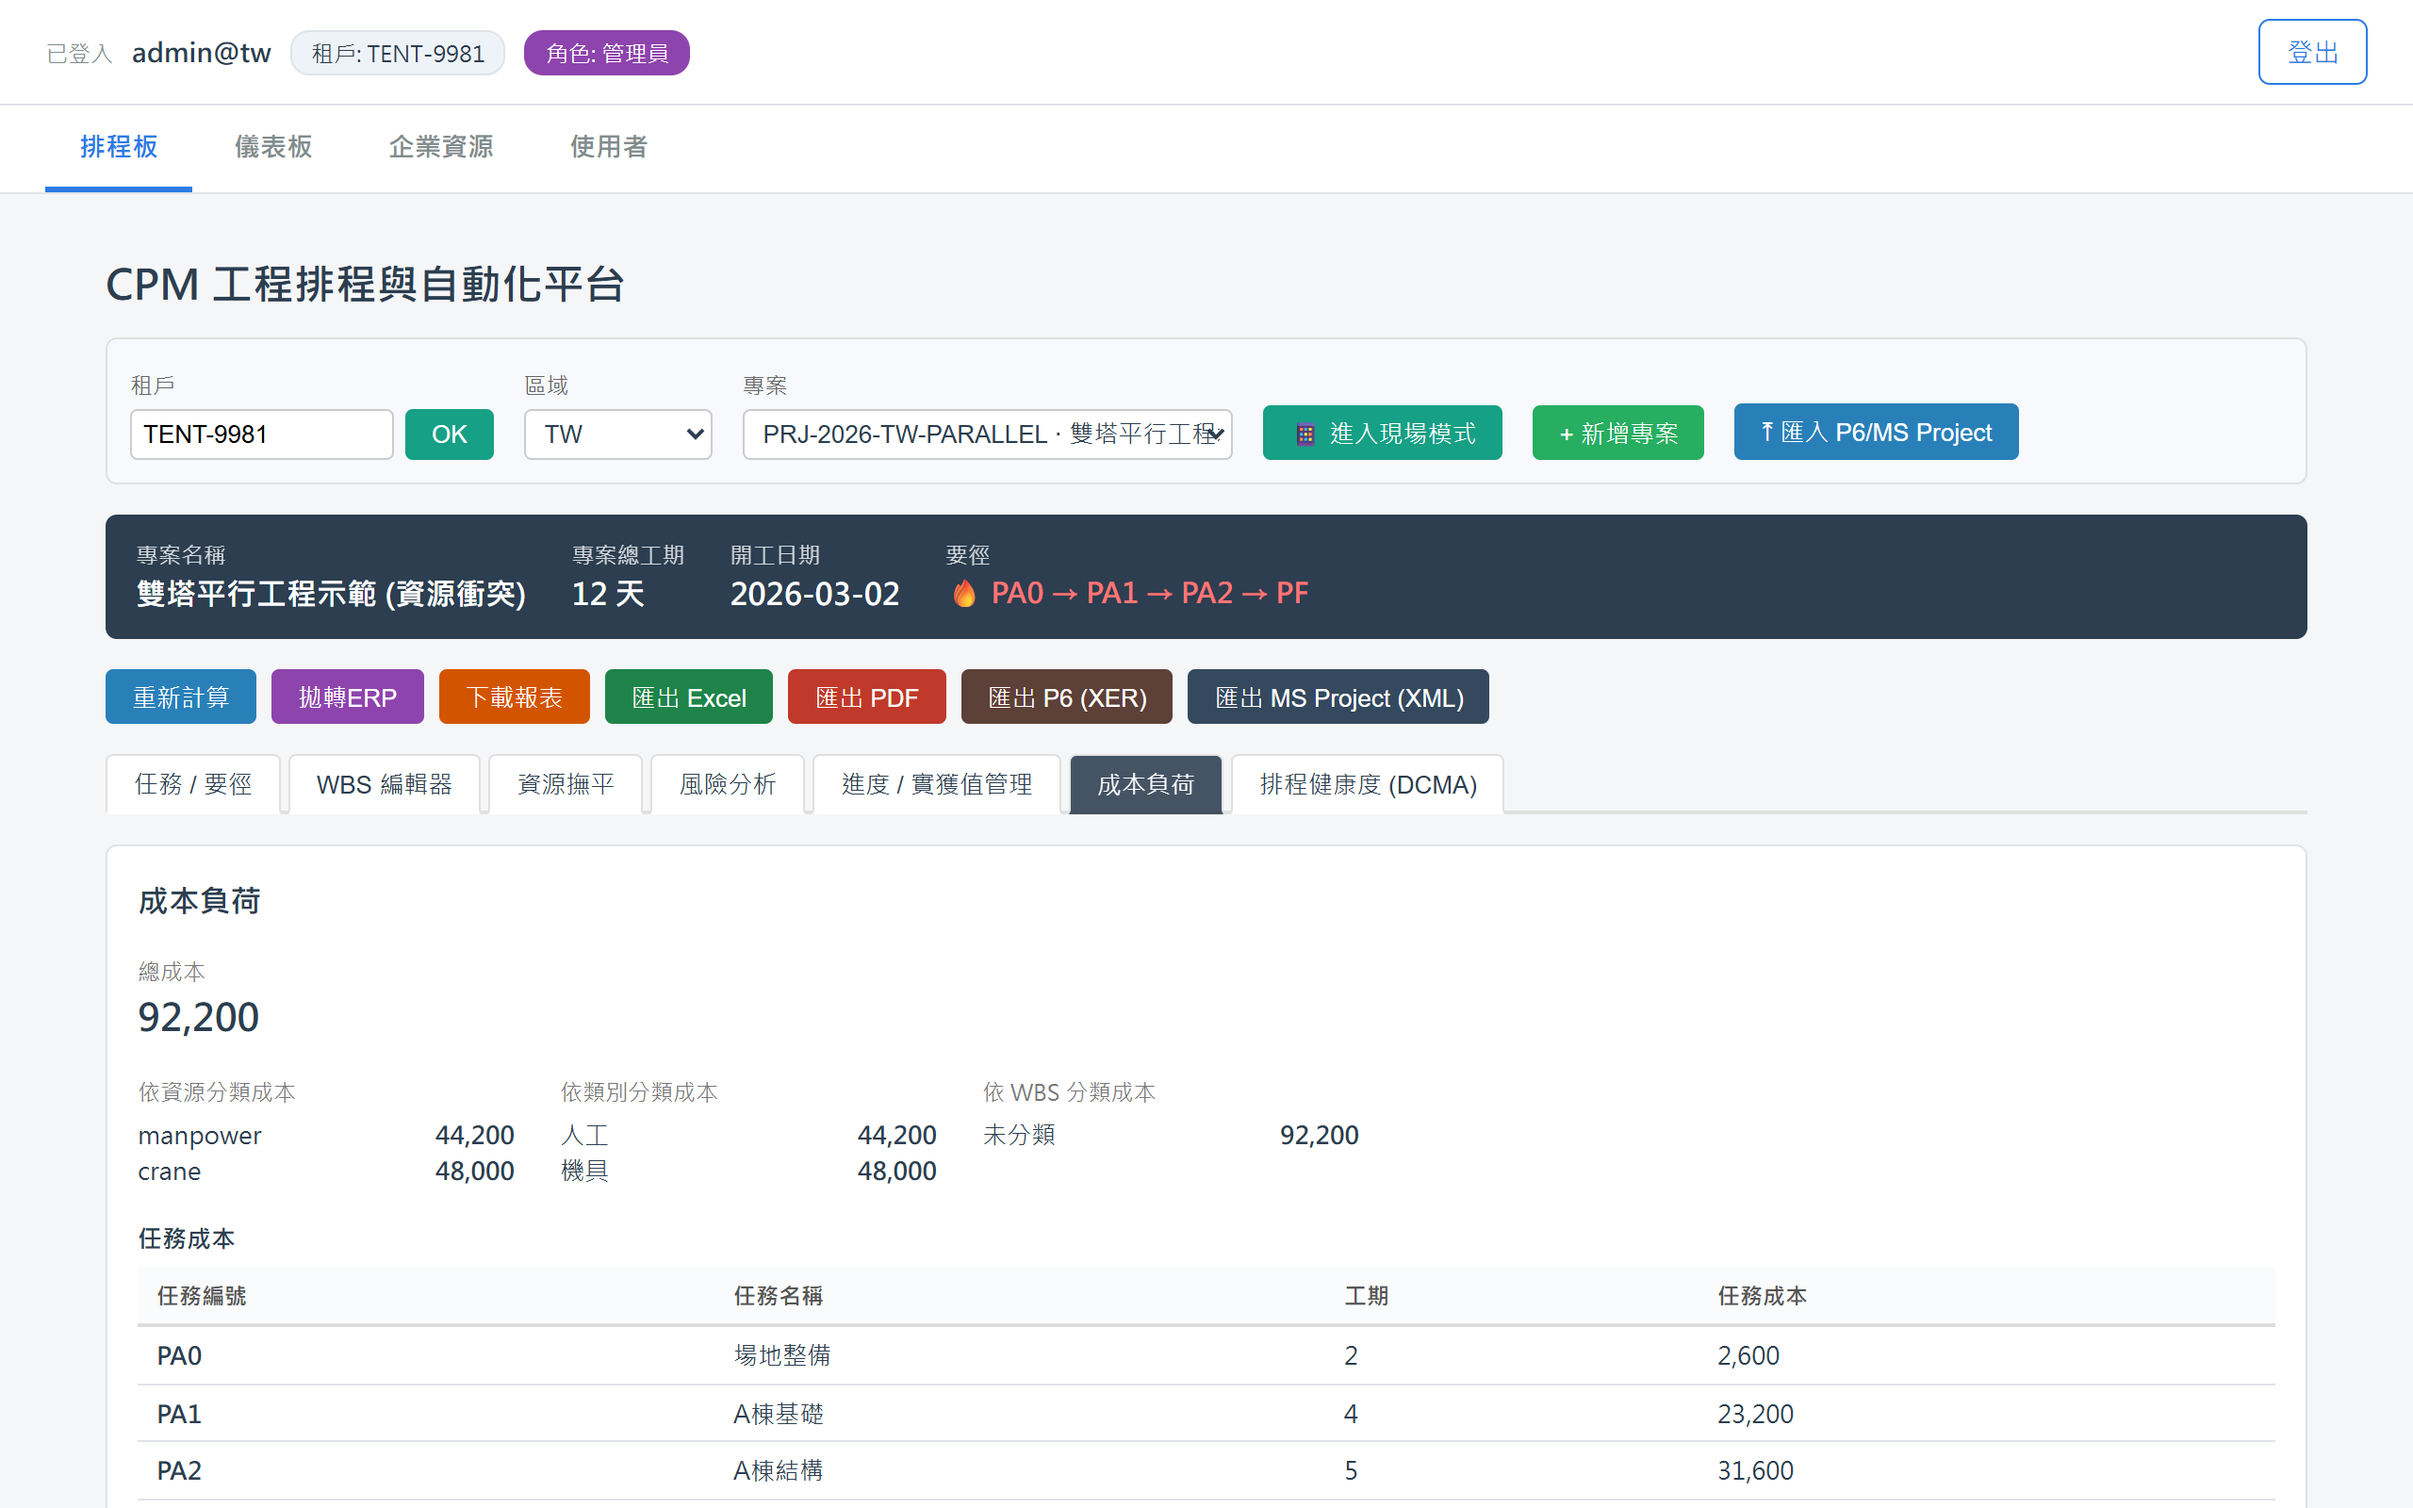
成本負荷:錢花在哪裡一目瞭然
1
自動彙總「依資源分類」「依類別分類」「依 WBS 分類」的成本
2
示範資料總成本 92,200(以新台幣認定;畫面暫未標示幣別,已列入第7章UX改善清單),吊車機具 48,000、人力 44,200
3
任務成本表逐項列出每個工作的工期與花費,方便抓超支項目
CPM 工程排程與自動化平台
12 / 20
Notes:
這頁把資源單位成本自動加總成專案花費。示範總成本 92,200——畫面暫未標幣別,示範為台灣專案以新台幣認定,已列入第7章UX改善清單。機具四萬八、人力四萬四千二;任務成本表逐項列出,幫你抓出特別貴的工項。

Slide 13
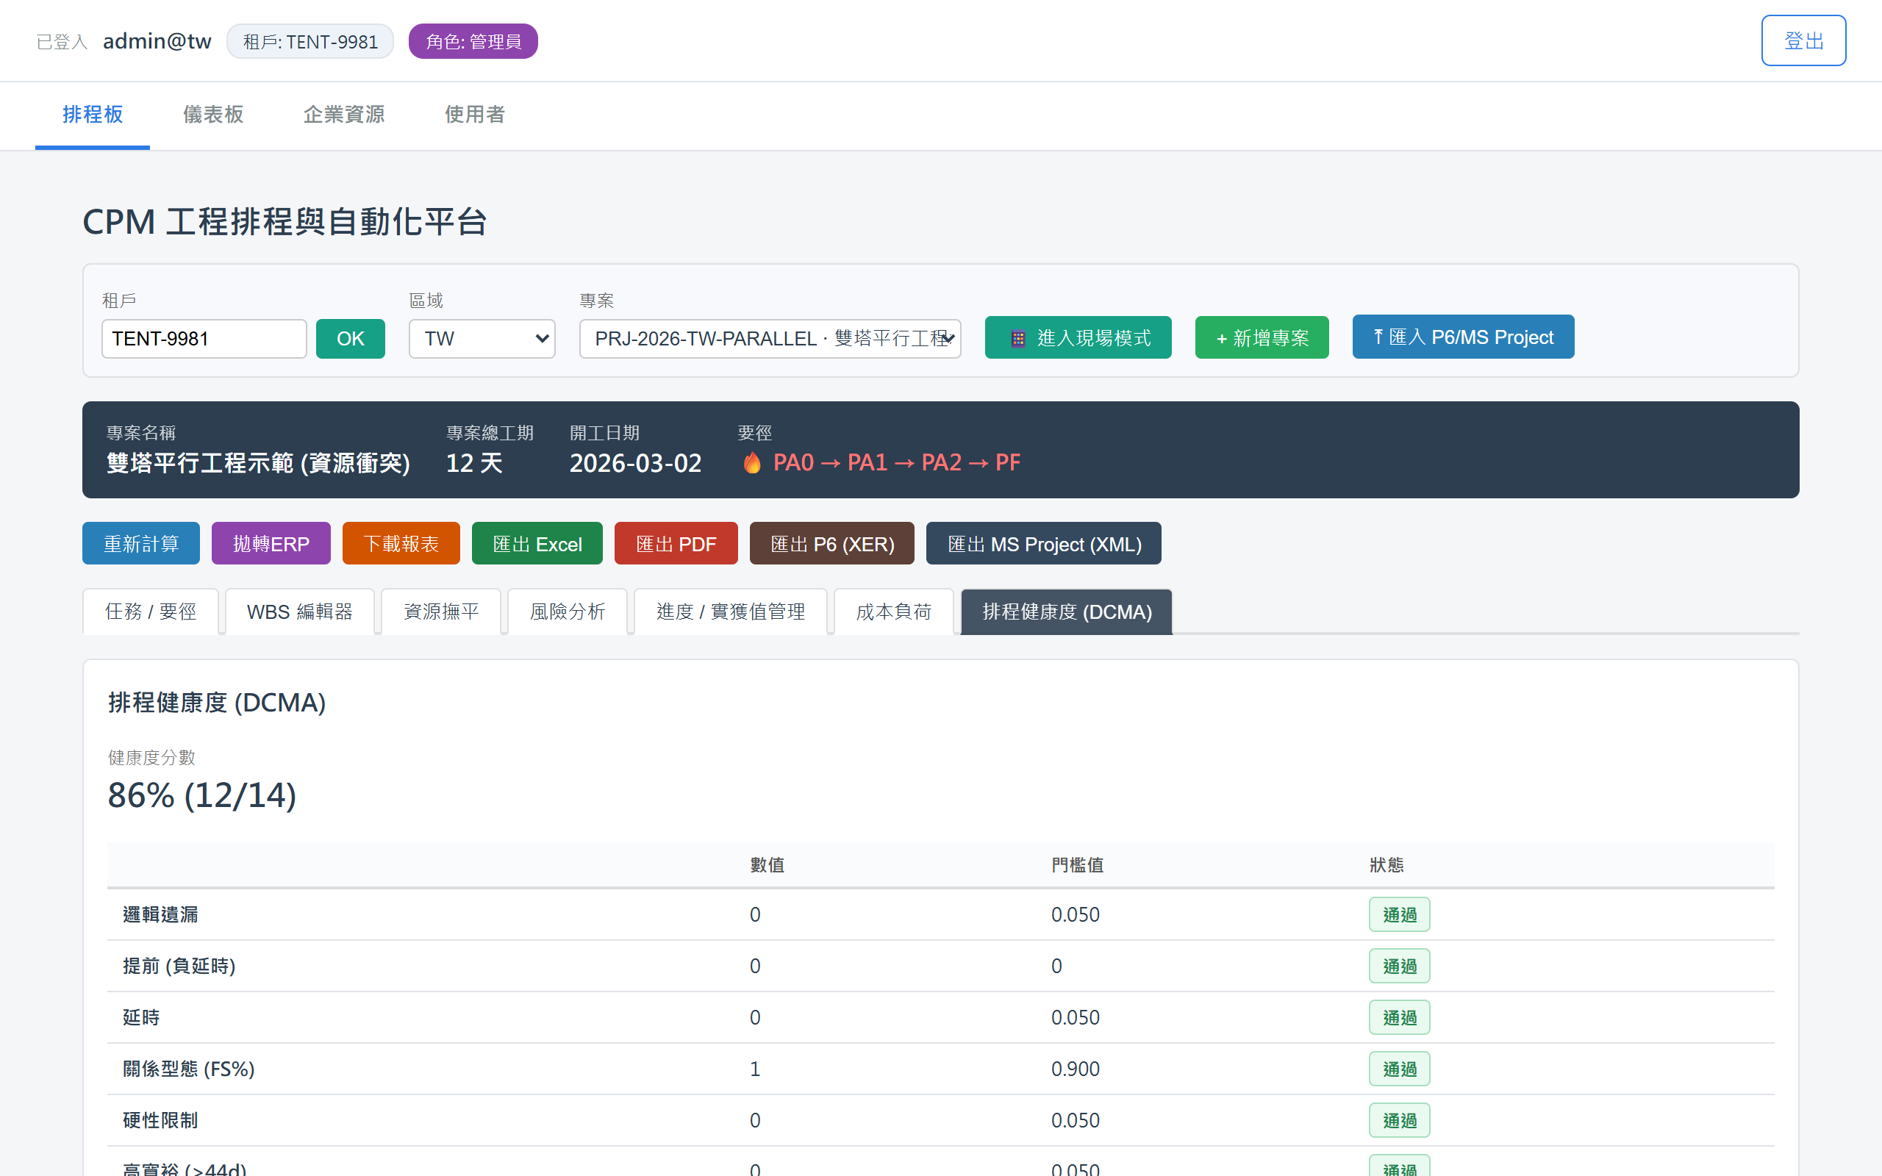
排程健檢 DCMA:14 項國際體檢表
1
DCMA 14點體檢是美國國防合約管理局(Defense Contract Management Agency)2005年制定、業界廣泛採用的排程品質標準 來源: tensix.com
2
系統自動跑 14 項指標(邏輯遺漏、負浮時、關係型態、高寬裕等),算出健康度分數
3
示範分數 86%(12/14 通過),未通過的項目會標示出來,提醒排程哪裡要修
CPM 工程排程與自動化平台
13 / 20
Notes:
DCMA 14點健檢是美國國防合約管理局2005年制定的排程品質檢查表,後來被全球排程業界廣泛採用,是事實上的業界標準。系統自動跑完14項檢查,算出健康分數,範例是86%,方便跟客戶說明排程夠不夠嚴謹、有公認標準可依。

Slide 14
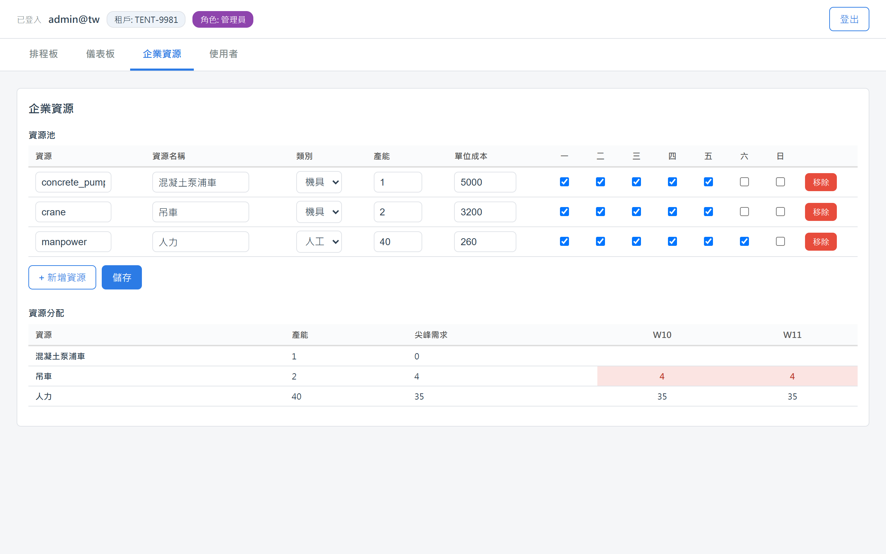
企業資源池:跨案吊車衝突一眼看見
1
跨專案共用的資源池:同一台吊車、同一批人力可能被兩個工地同時排到
2
資源分配表按週顯示尖峰需求,超過產能的格子會標紅色警示
3
範例:吊車產能2台,第10、11週尖峰需求到4台,紅字直接標出衝突
CPM 工程排程與自動化平台
14 / 20
Notes:
公司同時有好幾個工地時,吊車、技術人力常被兩個案子搶。企業資源池把跨專案共用資源集中管理,按週算出每個資源的尖峰需求,超過產能那格就變紅。範例吊車產能2台,第10、11週需求到4台,紅字馬上提醒你要協調。

Slide 15
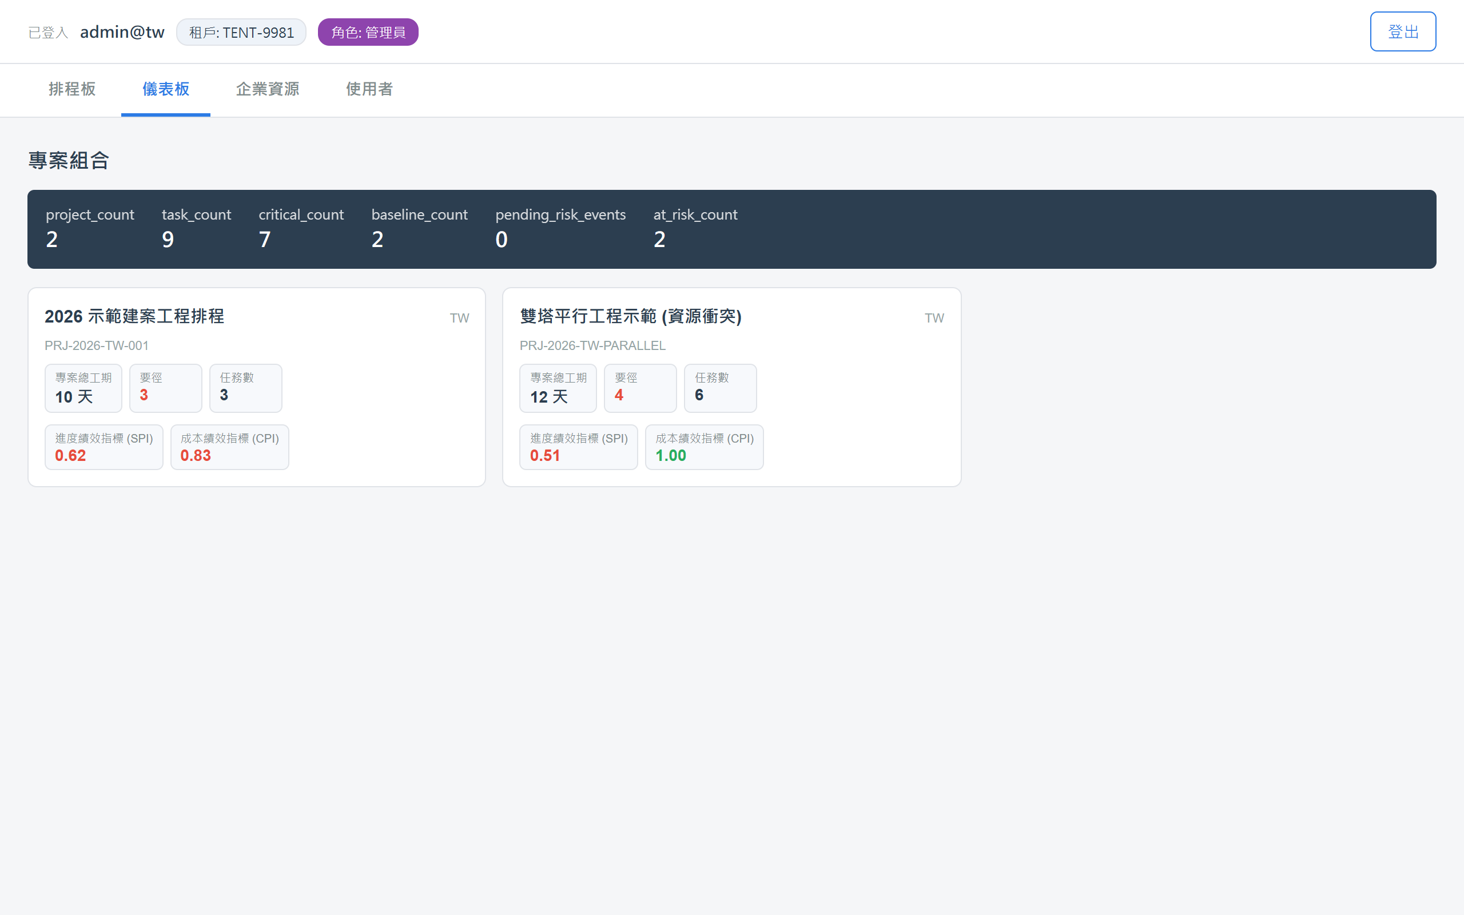
儀表板總覽
1
「專案組合」總覽卡片:總專案數、任務數、要徑任務數、待處理風險事件
2
每個專案的卡片顯示總工期、要徑數、SPI/CPI,紅字代表落後或超支
3
適合老闆或 PM 每天早上花30秒掃過所有工地的健康狀況
CPM 工程排程與自動化平台
15 / 20
Notes:
這是給管理層看的總覽頁,不用點進每個專案就能掃過所有工地狀態。上方深色橫條是全公司彙總數字,下面每張卡片一個專案,SPI、CPI用顏色區分:紅字代表進度慢或超支、綠字正常。建議老闆每天早上花半分鐘看這頁。

Slide 16
匯出報表與 P6/MSP 交換
排程板上方一排按鈕:匯出 Excel、匯出 PDF、匯出 P6(XER)、匯出 MS Project(XML)
1
PDF 報表可直接印出來給業主、監造單位或開會用
2
匯出的 P6/MSP 檔讓客戶熟悉的軟體能繼續接手,不會被我們的平台綁死
3
CPM 工程排程與自動化平台
16 / 20
Notes:
系統不只能匯入,也能匯出:Excel、PDF、P6(XER)、MS Project(XML)。PDF可直接印給業主或監造單位,XER/XML讓習慣P6或MSP的客戶把資料帶回原軟體。雙向相容、不綁架資料,是我們跟純網頁工具最大的差異。

Slide 17
給合夥人的分工建議
業務開發:負責同業公會、展會、政府標案名單開發客戶,產品操作只需熟第4-15頁
1
導入顧問:第一個月手把手教試點客戶用現場模式+排程板,收集回饋
2
客服/技術支援:負責 Docker 自架版安裝問題、P6/MSP 匯入疑難排除
3
CPM 工程排程與自動化平台
17 / 20
Notes:
接下來我們兩人怎麼分工:你主導業務開發與客戶關係,把第4到15頁練熟、能操作demo回答客戶問題就夠,不用懂程式;我負責產品修改與技術支援。等第一批試點客戶進來,再考慮找兼職導入顧問,專門盯客戶用得順不順。

Slide 18
落地計畫摘要:兩岸順序與 90 天行動
建議先做台灣、站穩後再評估大陸;大陸ICP備案、等保測評門檻較高、時程較長
1
0-90天:一人有限公司登記、雲端部署、接洽2-3家試點客戶談免費PoC
2
90-180天:依試點回饋調整介面體驗、開始收費、產出第一個付費客戶案例
3
CPM 工程排程與自動化平台
18 / 20
Notes:
詳細落地計畫在另一份文件裡,這頁只講重點。大陸做SaaS要牽涉ICP備案、等保測評,門檻比台灣高很多,建議先把台灣做起來、有真實案例再評估大陸,或先找代理商合作。台灣前90天重點是公司登記好、雲端環境架起來,找幾家願意試用的營造廠當試點。

Slide 19
常見問題
Q 資料安全嗎?
A 多租戶資料在資料庫層級隔離(RLS),每家公司資料互相看不到
Q 工地沒網路怎麼辦?
A 現場模式支援離線佇列,恢復連線自動同步,不會漏資料
Q 跟 Excel/P6 差在哪?
A 比 Excel 自動算要徑不會出錯;比 P6 便宜好上手,且能雙向匯入匯出不綁架資料
CPM 工程排程與自動化平台
19 / 20
Notes:
客戶最常問的三個問題先幫你準備好答案。資料安全用的是資料庫層級的列層級安全性,每家公司資料物理隔開。斷網問題,現場模式離線也能先記錄再同步。跟Excel比不會算錯要徑;跟P6比便宜好上手,雙向匯入匯出不怕被綁架。

Slide 20
下一步
兩人一起完整跑一次demo,列出你操作時卡住或看不懂的地方
1
挑2-3家你認識的營造廠或工程顧問公司,約時間展示PoC
2
聯絡: wangxuarchsun@gmail.com
Demo:https://m0989369498-svg.github.io/cpm-scheduling-saas/
Notes:
簡報到這邊。麻煩你自己上demo從登入到現場模式完整操作一次,把不順、看不懂的地方記下來給我,當UX改善的第一手意見。也想想你認識的營造廠老闆或工地主任,約時間去展示,爭取第一個試點案例。有問題隨時聯絡我。

